Slide 1


Exploring lalonde
Can training programs
impact earnings?
Group 7
Rodrigo Castillo, Hendrik Hilderda ,Alexander koch, Antonio Ochotorena

Slide 2
INTRODUCTION
Problem & Causal question
The national survey measured how the earnings of the treated varied after giving them job opportunities and counseling against a control group with no special care.
Earnings varied across states and in between sex as manpower related job tend to be rewarded higher.
Measuring the earnings after treatment via interviews was also a problem as many people did not go.
Causal Question: Does training causes and increase in earnings?
The Data
Assumptions
Experimental data: National Supported Work Demostration (NSW)
Observational Data: Two different surveys (PSID, CPS)
There are no cycles
Causal Sufficiency
Positivity
… No idea yet

Slide 3
EXPLORATORY DATA ANALYSIS
Correlation Matrix
Causal Graph

Slide 4
Diapositiva de portada
Notes:
SUGERENCIA: use colores para contar historias, organice varios gráficos juntos y agregue iconos encima de los gráficos para crear gráficos personalizados.
GRÁFICO EDITABLE AL FINAL DE LA PRESENTACIÓN

Slide 5
PORCENTAJE CON GRÁFICOS CIRCULARES
Este es un gráfico con gráficos
Para cambiar el %, haga doble clic en el gráfico. Seleccione Diseño en Herramientas de gráficos en la cinta de opciones y, después, seleccione Modificar datos. En la tabla de Excel, cambie el número de la celda B2 al % que quiera. Haga clic fuera de B2 y cierre el cuadro de diálogo. Tendrá que volver a ajustar la ubicación del número de % al centro. El anillo de color interno se ajustará automáticamente en tamaño para reflejar el nuevo %.
Elementos de gráfico de porcentaje Puntos Gráfico de Excel Óvalo externo
TRUCO ESPECTACULAR
Necesita usar el gráfico en otro documento. Haga clic con el botón derecho en el gráfico que quiera. Elija Guardar como imagen y seleccione Metarchivo de Windows mejorado (.emf). Ahora tiene un gráfico que puede usar para imprimir y puede escalar a cualquier tamaño.

Slide 6
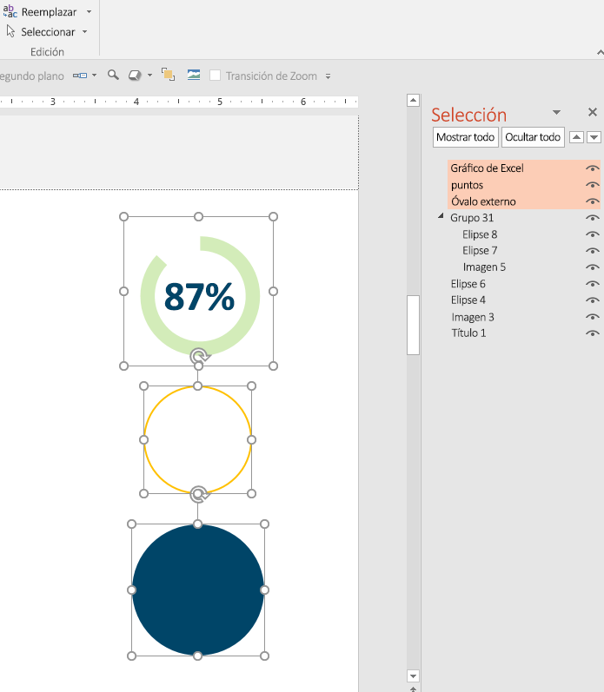
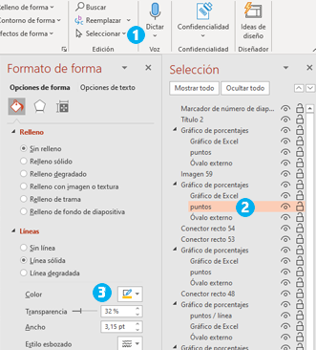
Avanzado: GRÁFICO CIRCULAR POR PARTES | ¿Qué hay en el gráfico circular?
Cambiar partes del gráfico circular
Si es un usuario de gráficos de PowerPoint más experimentado, puede intentar personalizar los colores y la configuración de cada elemento del gráfico circular mediante el Panel de selección.
Gráfico de Excel
puntos
Óvalo externo

Slide 7
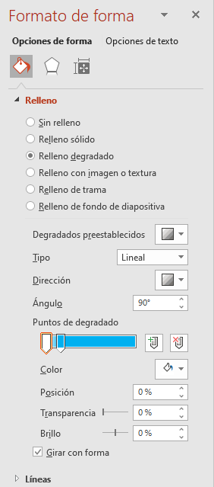
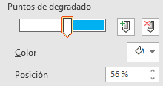
PORCENTAJE CON GRÁFICOS
50 %
70 %
6,5 de 10 hombres...
Porcentajes de gráficos Funciona con cualquier gráfico nativo o de Bézier
El relleno es un degradado. Para cambiar el porcentaje, haga clic derecho en el gráfico. Seleccione Formato de forma en el menú desplegable. Mueva los controles deslizantes para cambiar el número de %. Nota: Ambos controles deslizantes deben estar en la misma posición de porcentaje para obtener una línea limpia entre los dos colores. Puede cambiar el color de cada elemento. Arrastre el control deslizante para ver la selección de color. También puede agregar una línea al contorno de una forma.
TRUCO ESPECTACULAR
Necesita usar el gráfico en otro documento. Haga clic con el botón derecho en el gráfico que quiera usar y elija Guardar como imagen, seleccione Metarchivo de Windows mejorado (.emf) en el menú desplegable. Ahora tiene un gráfico vectorial escalable.
1
2
2,3 mujeres...
1
Funciona con cualquier forma vectorial
25 %
38 %
2

Slide 8
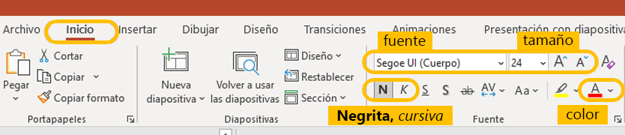
GRÁFICO DE BARRAS APILADAS
Estos son gráficos de Excel con datos.
Para cambiar el porcentaje, haga clic en el gráfico. Seleccione Diseño en Herramientas de gráficos en la cinta de opciones y, después, Modificar datos. Cambie el número de la columna B2 por su porcentaje. Haga clic fuera de B2 y cierre el cuadro de diálogo. La etiqueta de título es un cuadro de texto editable que se sitúa en la parte superior del gráfico.
Puede hacer doble clic en la parte de un elemento específico y ajustando el relleno para cambiar su color.
Elementos del gráfico de barras apiladas Barra de colores con referencia 100 % gris Etiquetas de datos
TRUCO ESPECTACULAR
Aumente el tamaño y destaque los números para llamar más la atención. Para cambiar el tamaño de los números clave, haga doble clic en el número para seleccionarlo y, después, use las herramientas de fuente de la cinta de opciones en pestaña Inicio.
TÍTULO
8

Slide 9
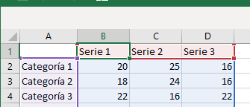

GRÁFICO DE LÍNEAS ANIMADAS
Estos son gráficos de Excel con datos.
Para cambiar las líneas de gráfico, haga clic con el botón derecho en el gráfico y seleccione la opción Editar datos. Cambie el número de las columnas B2..., C2..., o D2... Haga clic fuera de B2..., C2... o D2... y cierre el cuadro de diálogo. Las etiquetas de título y 88 % son cuadros de texto editables que se sitúan en la parte superior del gráfico.
Puede hacer doble clic en la parte de los elementos que desea cambiar y, a continuación, hacer clic con el botón derecho para ver las opciones.
Elementos de gráfico de barras de líneas Líneas animadas Etiquetas de datos
TRUCO ESPECTACULAR
Para cambiar el ancho o el color de las líneas, haga doble clic para seleccionarlas. Después, use las herramientas de fuente de la pestaña Inicio para cambiarlos. Las categorías están ocultas en este gráfico. Cree cuadros de texto que se superpongan como etiquetas en la parte superior del gráfico.
Título
88 %
9

Slide 10
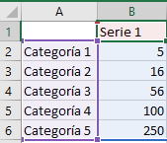
GRÁFICO DE LÍNEAS ANIMADAS
Estos son gráficos de Excel con datos.
Para cambiar los valores del gráfico, haga clic con el botón derecho en el gráfico y seleccione Editar datos. Cambie los números de la columna B2…, haga clic fuera de B2…, C2… o D2… y cierre. Las etiquetas de título y 88 % son cuadros de texto editables que se sitúan en la parte superior del gráfico.
Puede hacer doble clic en la parte de los elementos que desea cambiar y, a continuación, hacer clic con el botón derecho para ver las opciones de edición.
Elementos de gráfico de barras de líneas Líneas animadas Etiquetas de datos
TRUCO ESPECTACULAR
Para cambiar el color de los números o de la línea, haga doble clic para seleccionarla. Use las herramientas de fuente de la cinta pestaña Inicio para hacer los cambios. Las categorías están ocultas en este gráfico. Cree cuadros de texto que se superpongan como etiquetas en la parte superior del gráfico.
Una línea
10

Slide 11
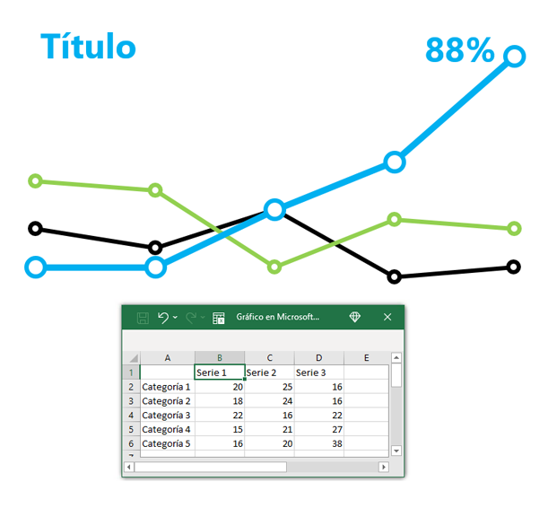
INICIO RÁPIDO | GUÍA DE MARCADORES VISUALES DE ELEMENTOS DE GRÁFICO
Indicaciones detalladas del texto para editar cada uno de estos gráficos en las diapositivas 6 y 7
Categoría 5
Categoría 1
Categoría 2
Serie 2
Categoría 4
Categoría 5
Serie 1
Serie 1
Serie 3
Categoría 3
Negro Serie 1
Verde Serie 1
Azul Serie 1
Categoría 4
Categoría 1
Categoría 3
Serie 1
Categoría 2
Categoría 1
Serie 1
Serie 1
Serie 1
11

Slide 12

Diapositiva final
6,5 de cada 10 personas recuerdan lo que ven...
MUESTRARIO DE GRÁFICOS INTELIGENTES
Neal Creative | haga clic y obtenga más información
Notes:
Esta diapositiva contiene las partes editables que se usaron para crear el archivo de muestra de infografía
Iconos: ojo, PC

